Slide 1
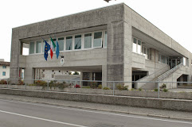
VISITA AL MUNICIPIO DI FONTANAFREDDA
Classe 5B Vigonovo, 28/01/‘15

Slide 2
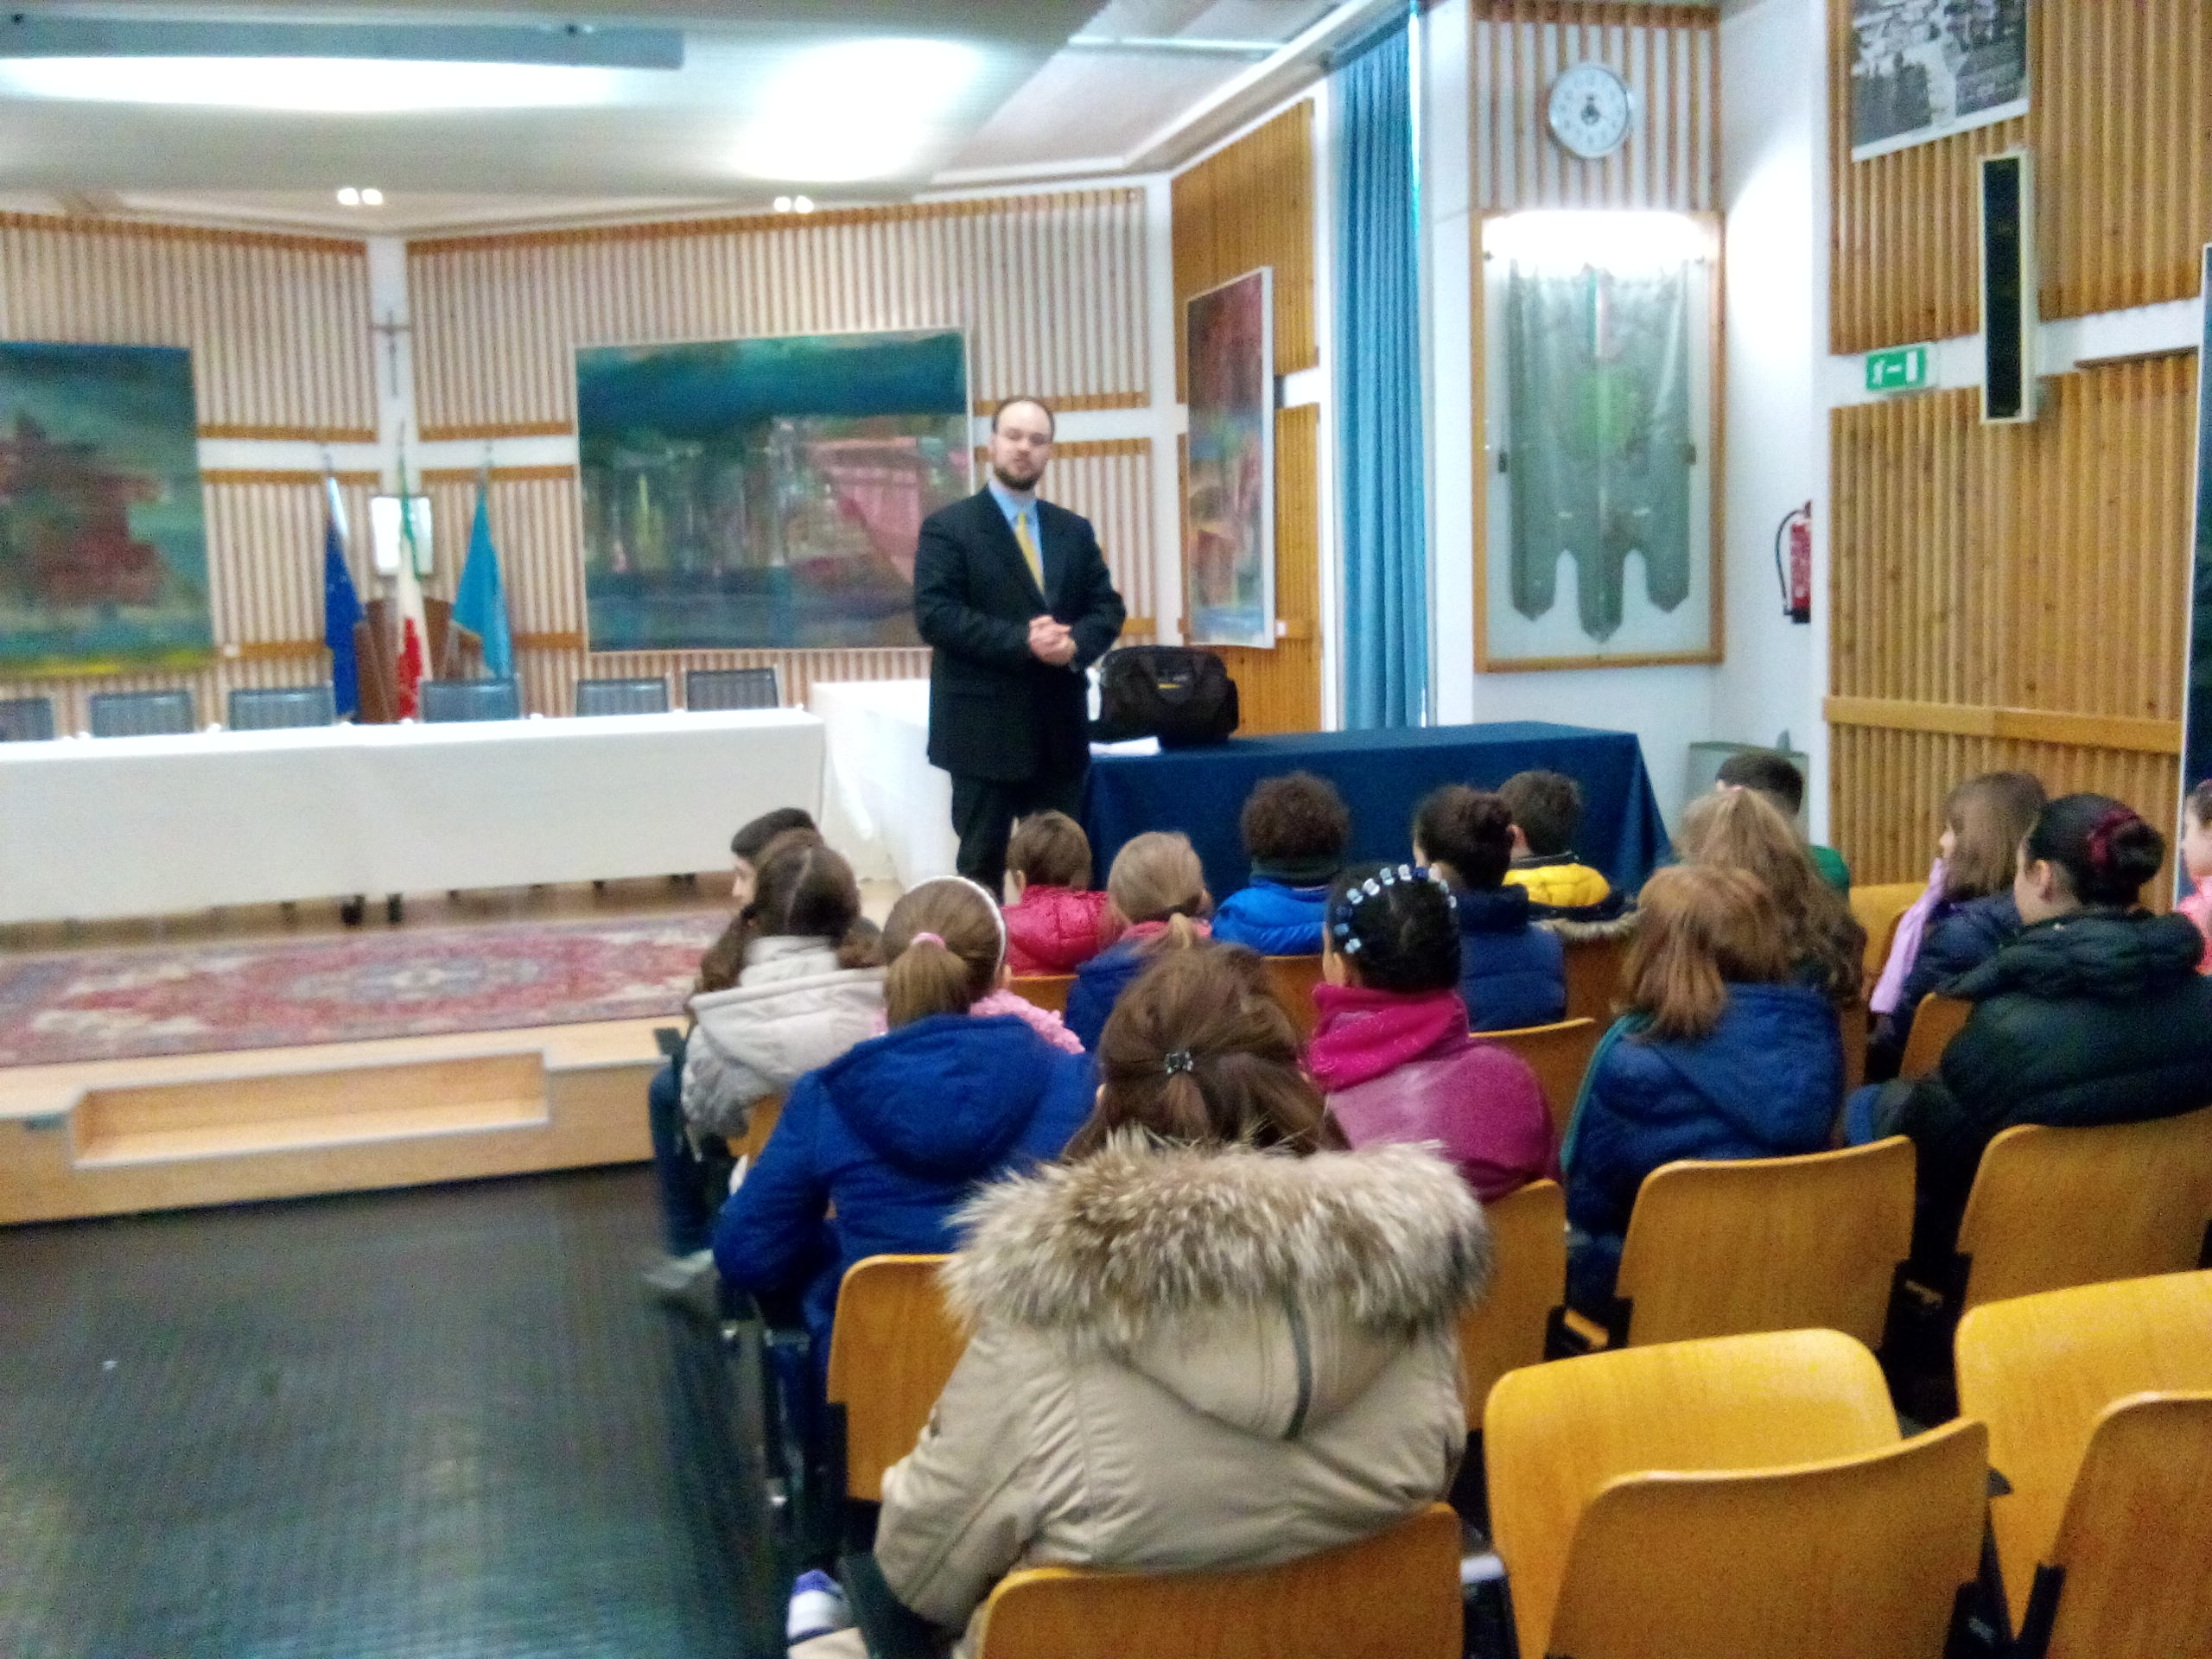
L‘assessore Zandonà ci accoglie nella sala consiliare del nostro Comune

Slide 3
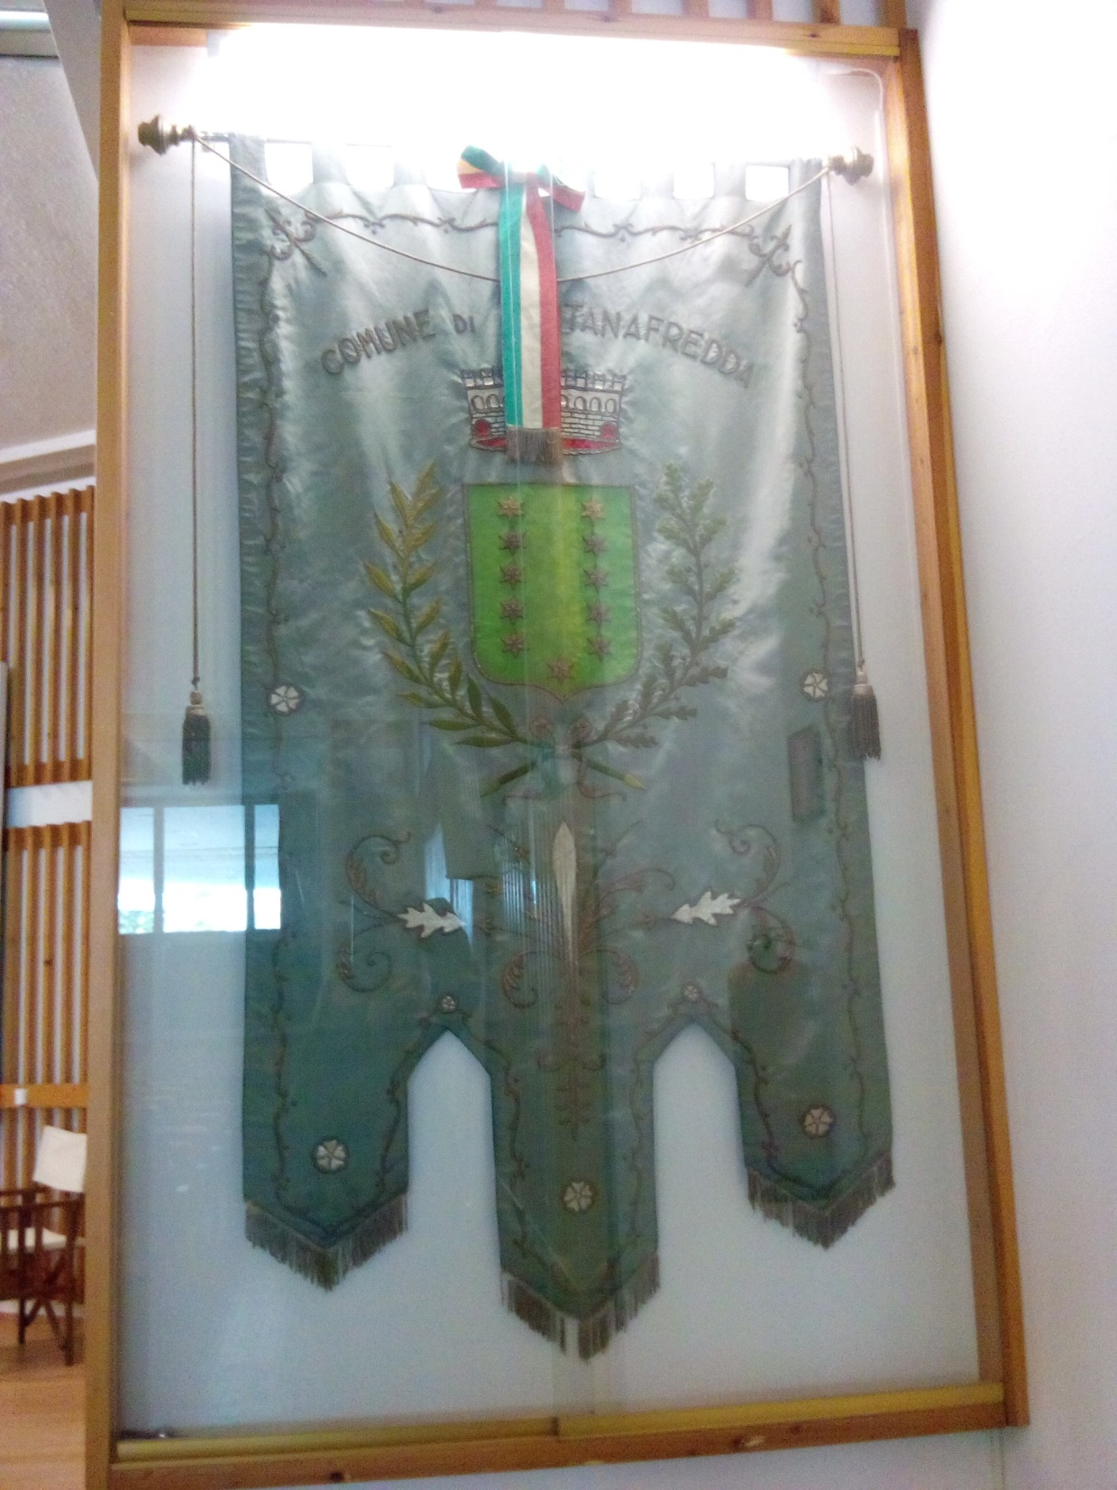
Lo storico Gonfalone del Comune di Fontanafredda

Slide 4
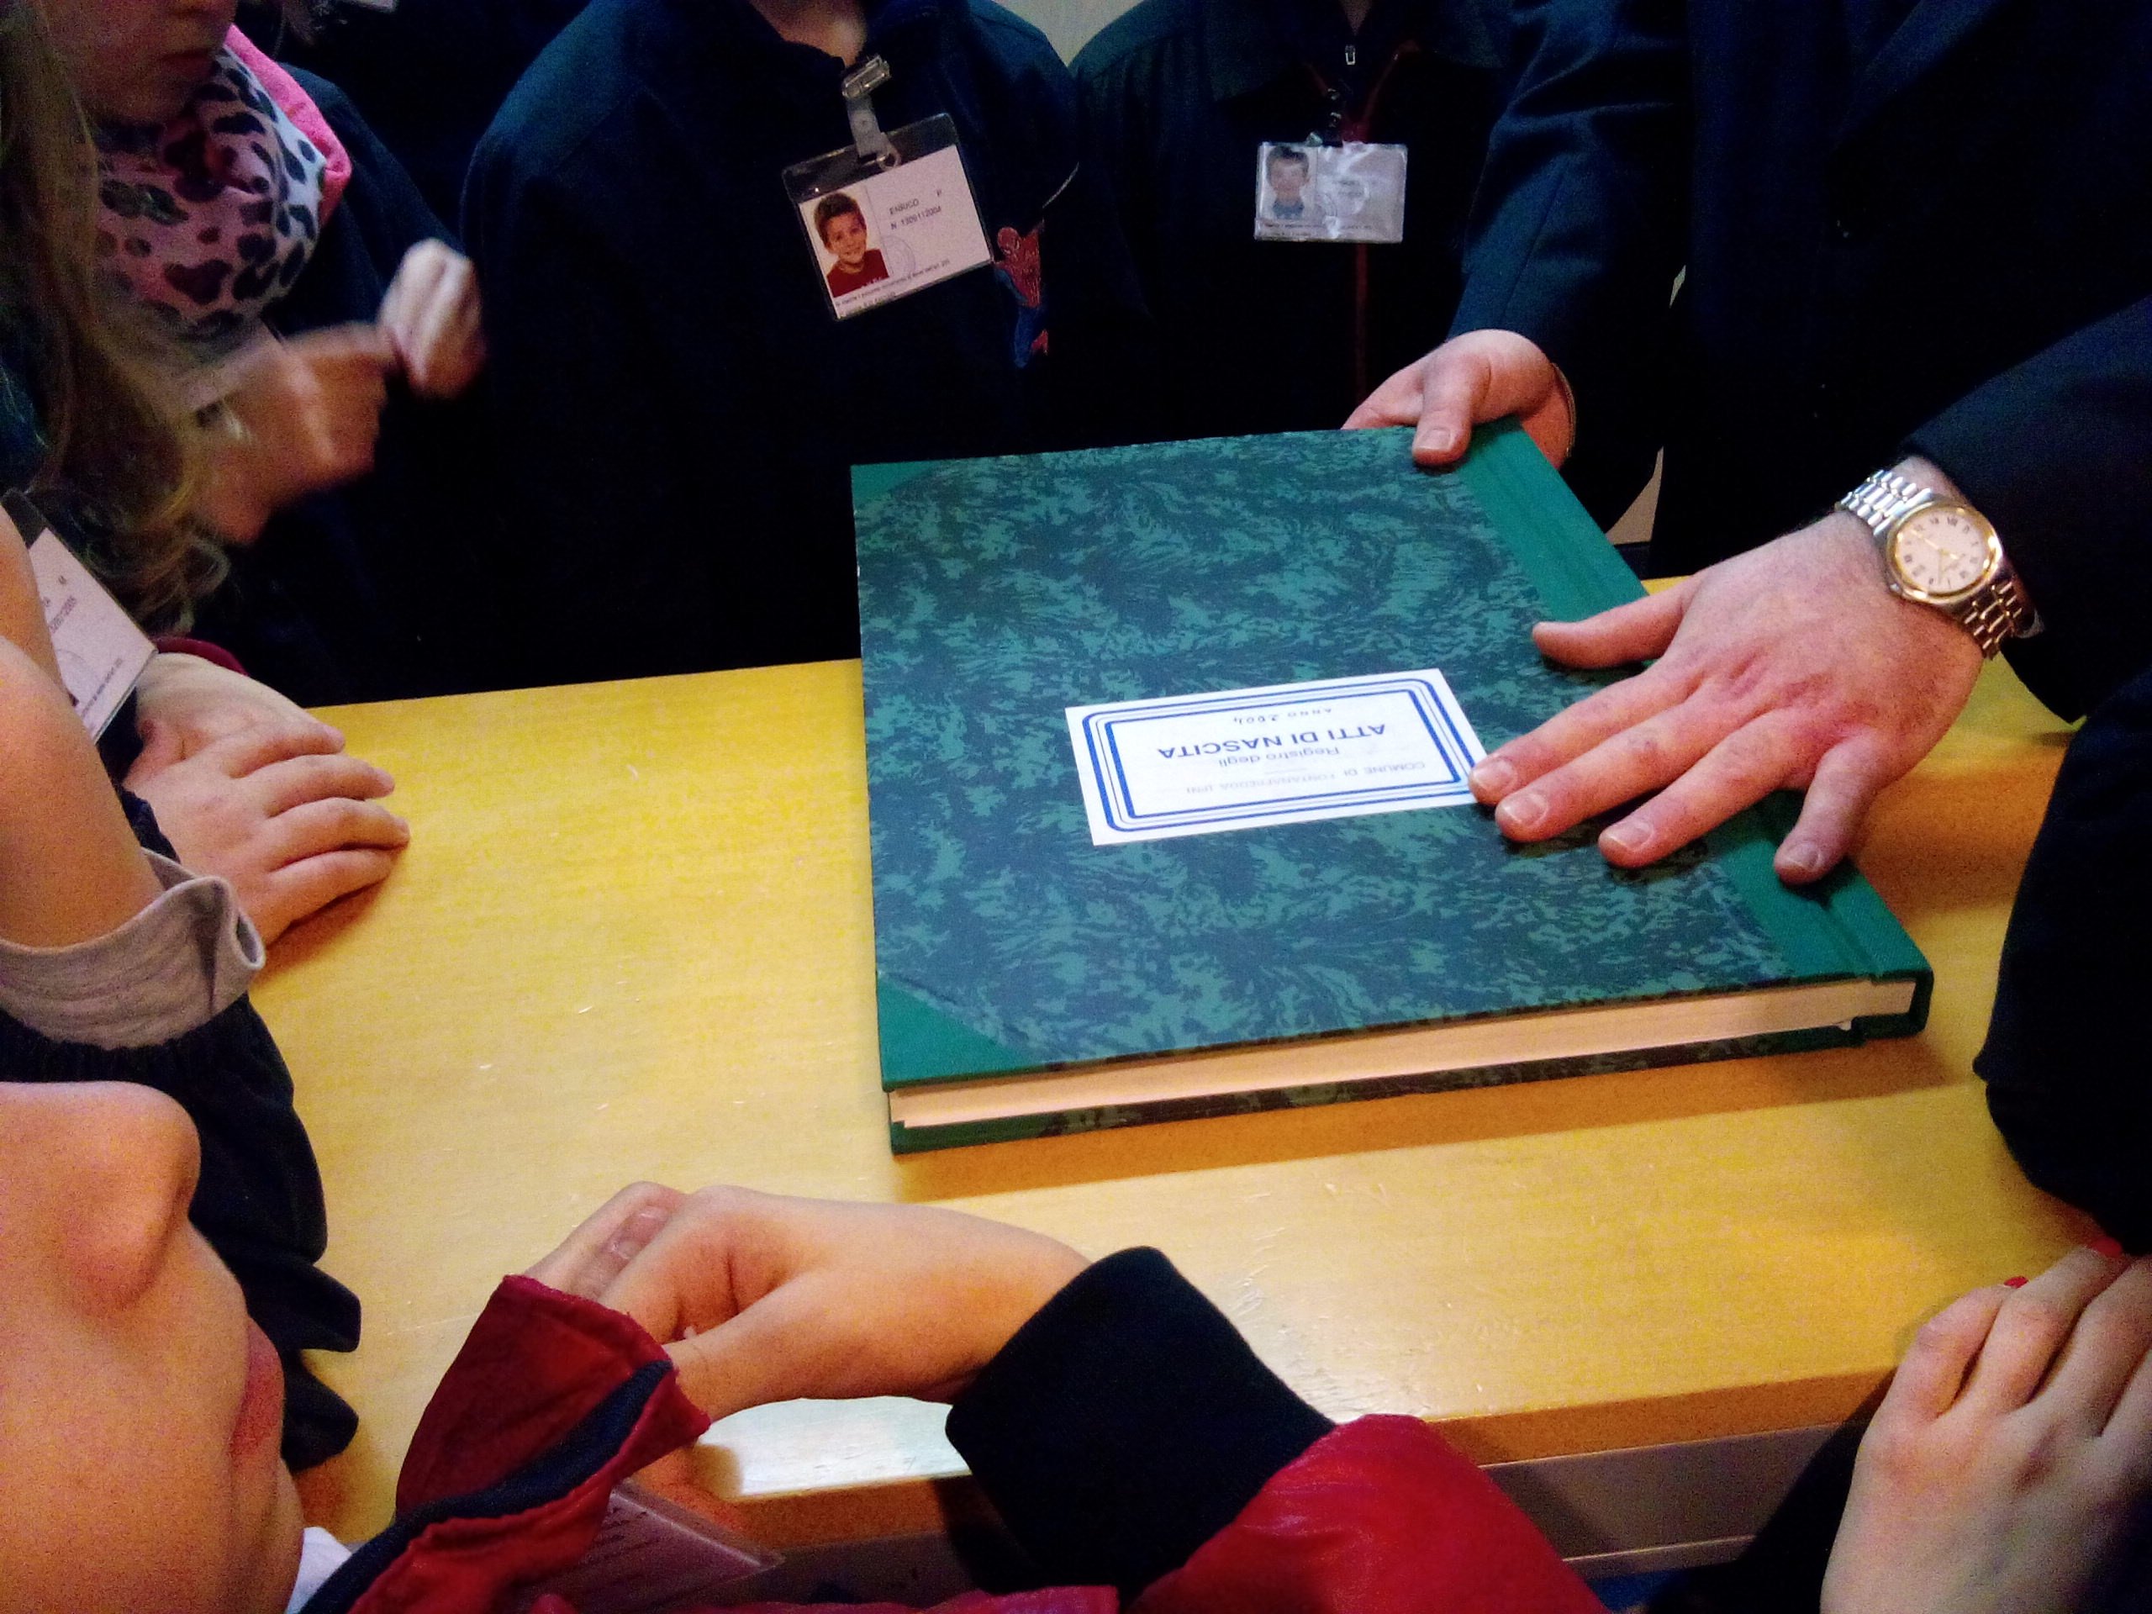
All‘ufficio anagrafe… Alla ricerca delle nostre origini!!!

Slide 5
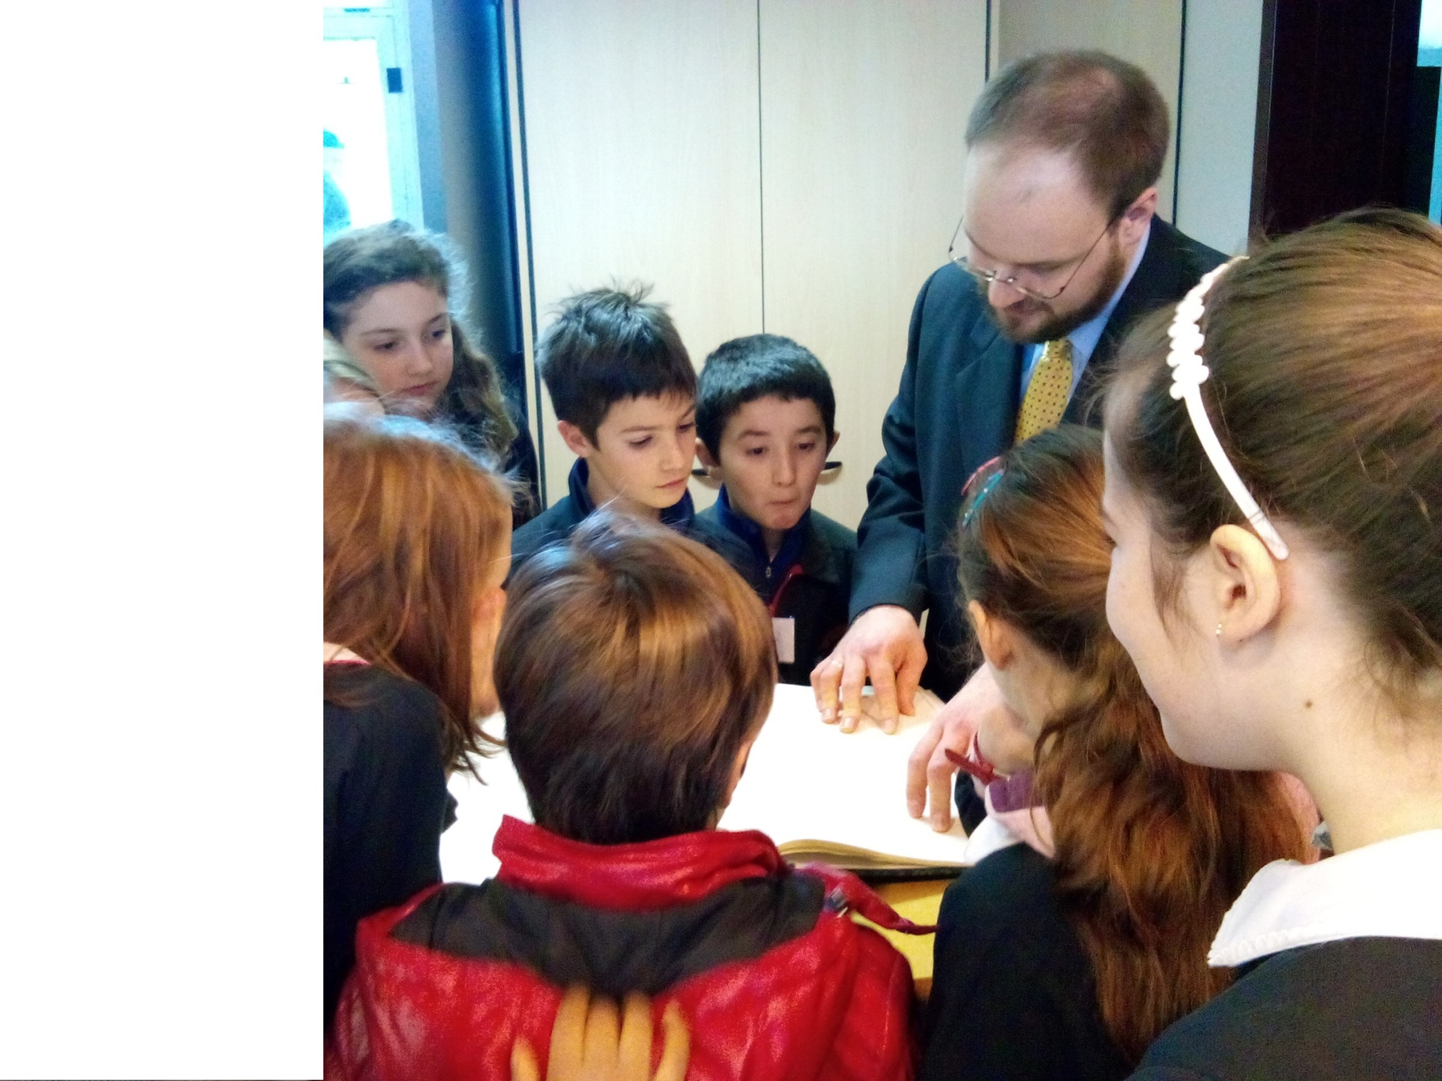
Via con le ricerche…

Slide 6
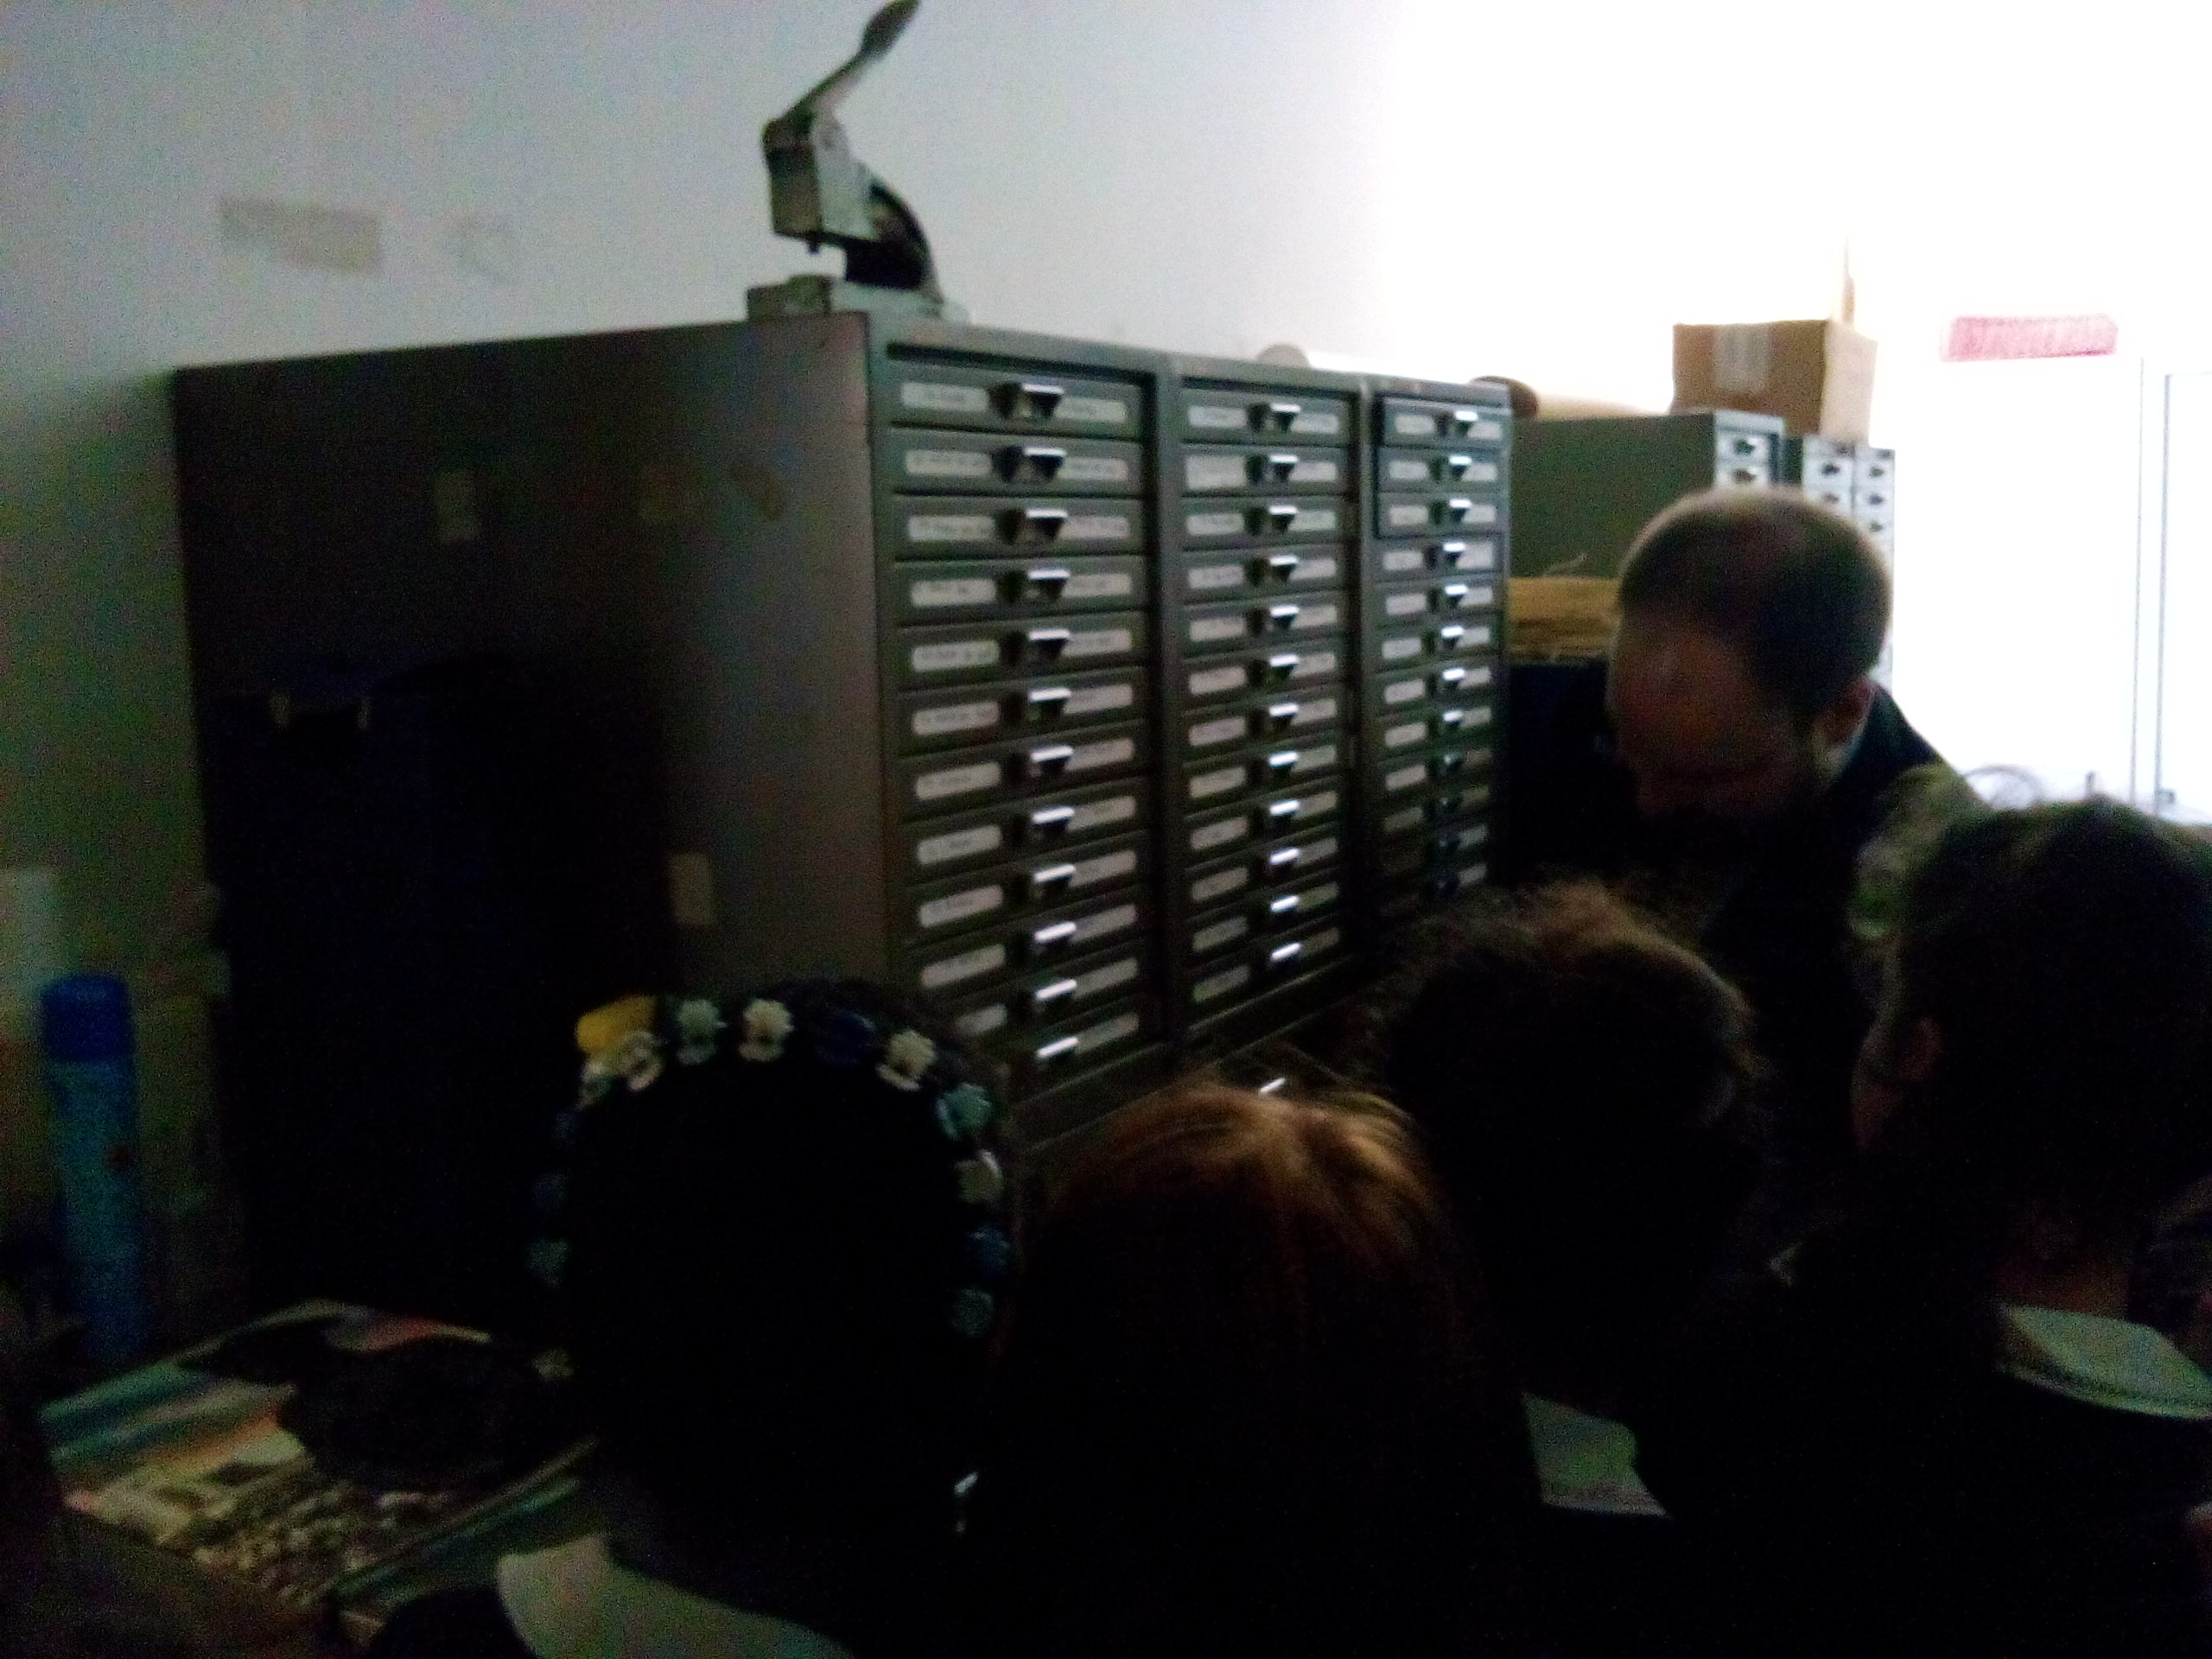
Nell‘archivio dell‘ufficio anagrafe

Slide 7
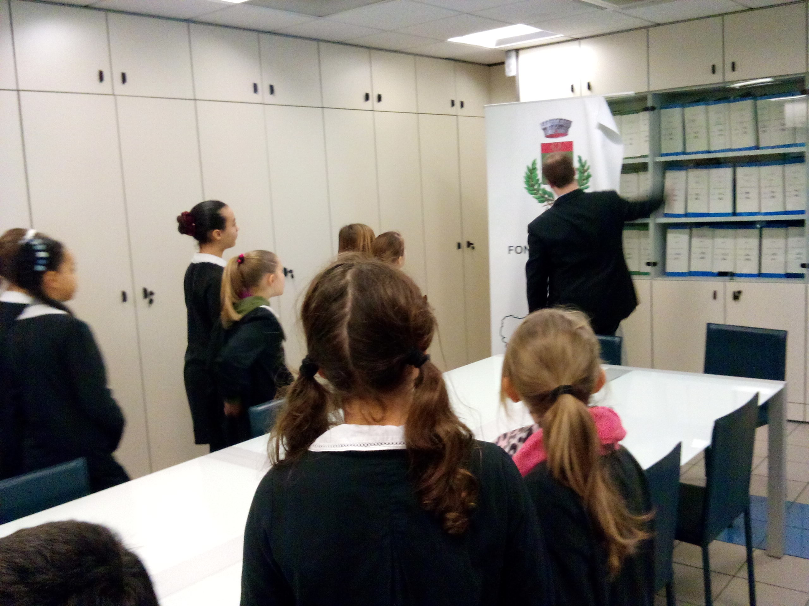
Nella sala della Giunta Comunale

Slide 8
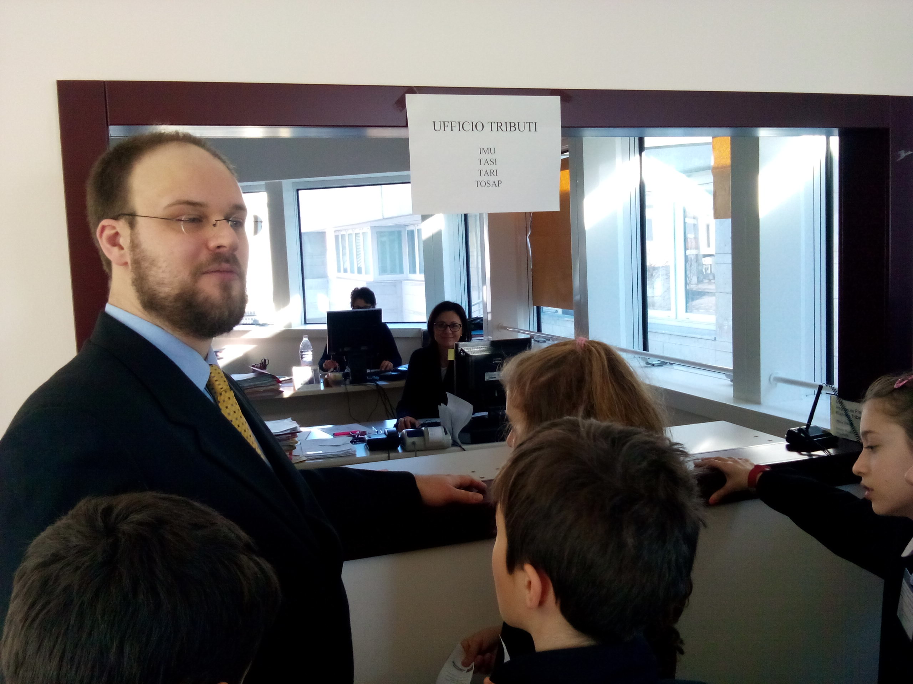
Allo sportello dell‘ufficio tributi

Slide 9
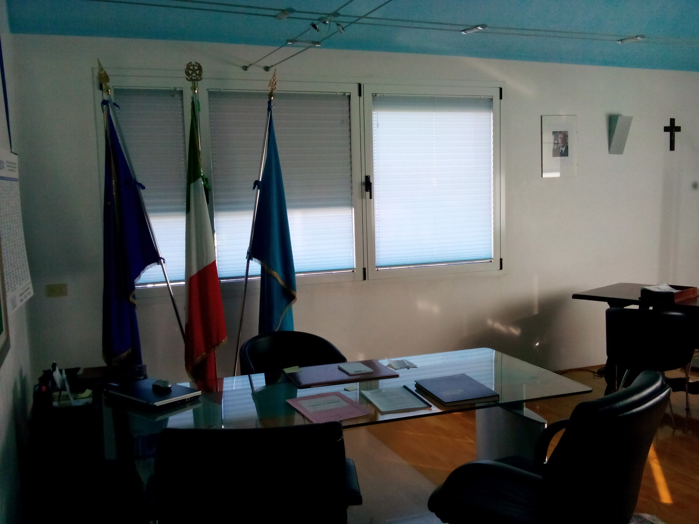
L‘ufficio del Sindaco

